Slide 1
Epi-Plus epi structure
< AS NORMAL LED >
< TS LED >
p++GaP 1um < 4.0E18 >
p++GaP 1um < 4.0E18 >
p-GaP 8µm < 2.0E18 >
p-GaP 8µm < 2.0E18 >
TSBR (300Å)
TSBR (300Å)
Ramp down to A30 (230Å)
Ramp down to A30 (230Å)
p-A70 (0.3µm)
< 1.0E18 >
p-A70 (0.3µm)
< 1.0E18 >
p-AlInP 0.7µm < 1.0E18 >
u-AlInP 500A < 1.0E18 >
p-AlInP 0.7µm < 1.0E18 >
u-AlInP 500A < 1.0E18 >
MQW (GaInP/A50)
( 20Pair 0.7um )
undoped
MQW (GaInP/A50)
( 12Pair 0.7um )
undoped
n-A70 0.5µm < -8.0E17 >
n-A50 0.5µm < -8.0E17 >
n-A100 0.5µm < -8.0E17 >
n-A30 2.5µm < -8.0E17 >
DBR ( 1.2um )
AlAs/Al0.Ga0.5As x 16 < -1.0E18 >
n-GaAs Buffer ( 0.2um )
< -1.0E18 >
n-GaAs Buffer ( 0.2um )
< -1.0E18 >
GaAs substrate 350um
< -1.0E18 >
GaAs substrate 350um
< -1.0E18 >

Slide 2
Transmittance optimizing (AS normal LED epi의 값으로 simulation)
Is=saturation optical power
A=Cross-sectional area ,V/l
• 미분해서 0이 되는 T의 값으로부터 구한 power가 최대가 되는 transmittance 가 된다.

Slide 3
• Medium loss
(각 층별 loss를 더한 값)
• 반사막에 의한 loss
GaInP MQW에서 나타나는 Gain coefficient
앞의 계수는 1을 가정.
∴ MQW에서 gain coefficient와 각 layer의 absorption coefficient를 조사하면 최적화된 T를 구할 수 있음.

Slide 4
Epi-plus Epi의 각 Layer 두께와 Absorption Coefficient
 | Material | Length(μm) | Absorption Coefficient at hν=2.0ev(μm⁻¹)
Layer1 | p++ -Gap | 1 | ≒0
Layer2 | p-Gap | 8(4) | ≒0
Layer3 | TSBR | 0.0003 | ≒0
Layer4 | Ramp down to A30 | 0.00023 | ≒0
Layer5 | p-A70 | 0.3 | ≒0
Layer6 | p-AlInP | 0.7 | ≒0
Layer7 | u-AlInP | 0.0005 | ≒0
Layer8 | MQW GaInP | 0.7(0.35) | 3.356
Layer9 | n-A70 | 0.5 | ≒0
Layer10 | n-A50 | 0.5 | ≒0

Slide 5
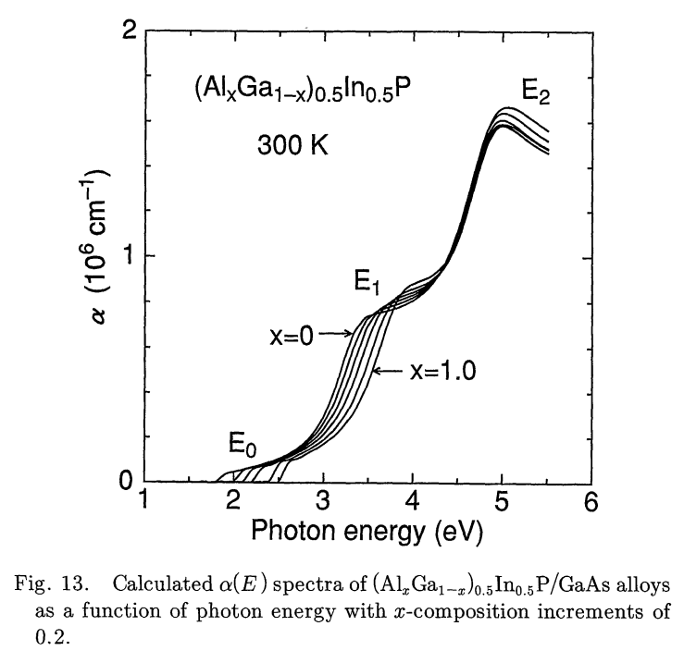
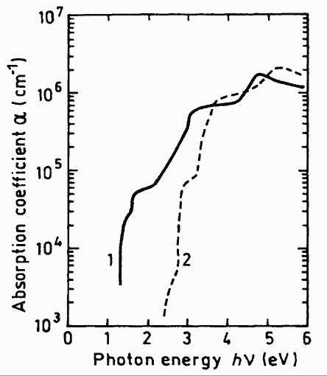
Absorption coefficient
AlInP Absorption coefficient
620nm 파장에서 photon energy = 2.0ev
GaInP Absorption coefficient
620nm 파장에서 photon energy = 2.0ev

Slide 6
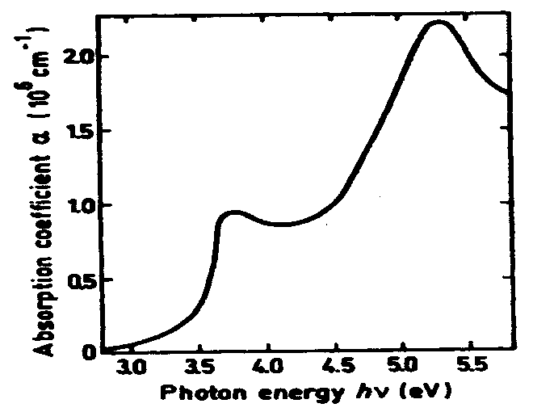
Absorption coefficient
GaP Absorption coefficient
photon energy = 2.0ev
• GaInp의 Absorption coefficient 계산
α(E) = 5.5 (E − Eg) +1.5 (E − Eg − 0.1)
E=2.0ev , α=3.356μm⁻¹
참조 - Passivation of Interfaces in High-Efficiency Photovoltaic Devices
May 1999 • NREL/CP-520-26494
S.R. Kurtz, J.M. Olson, D.J. Friedman, J.F. Geisz,
and A.E. Kibbler)

Slide 7
Simulation results
• 각 층의 조사된 Parameter들을 이용하여 MATLAB으로 시뮬레이션 실시.
• 현재 보유한 epi의 구조 (Layer2 8μm, Layer8 MQW 0.7μm)와 주문할 wafer의 epi구조 (Layer2 4μm, Layer8 MQW 0.35μm)의 2가지 경우에 대하여 시뮬레이션 하였습니다.
• p-A70, n-A70과 같은 경우 AlInP의 구조로 생각되어 이의 parameter를 사용하였습니다.
• 소자의 아래쪽 반사막의 반사도는 100%를 가정하였습니다.

Slide 8
Layer2 8μm, Layer8 MQW 0.7μm Simulation
• Epi의 총 loss
• GaInP MQW에서
(QW width)

Slide 9
그래프 상의 최대값에 해당하는 x축의 Topt = 0.0440 (4.4%)
로 계산된 Topt = 0.439(4.39%)

Slide 10
Layer2 4μm, Layer8 MQW 0.35μm Simulation
• Epi의 총 loss
• GaInP MQW에서
(QW width, 너비는 앞의 epi와 같고 pair의 개수가 줄어듬.)

Slide 11
그래프 상의 최대값에 해당하는 x축의 Topt = 0.0276 (2.76%)
로 계산된 Topt = 0.0280(2.80%)

